Slide 1
«Всероссийский Конкурс образовательных практик
по обновлению содержания и технологий дополнительного
образования в соответствии с приоритетными направлениями,
в том числе каникулярных профориентационных школ,
организованных образовательными организациями»
Номинация: #туризмПознавательный (Музейная педагогика)
«ДОРОГОЙ ПАМЯТИ». МУЗЕЙ В ЧЕМОДАНЕ»
Проект школьного музея, как новая форма организации гражданско-патриотического воспитания школьников
Юнжакова Марина Васильевна,
педагог ОДО, педагог-организатор, руководитель школьного музея, руководитель школьных общественных объединений «Клуб «Патриот», «Юные талалихинцы» МАОУ «Востряковский лицей №1 г. Домодедово

Slide 2
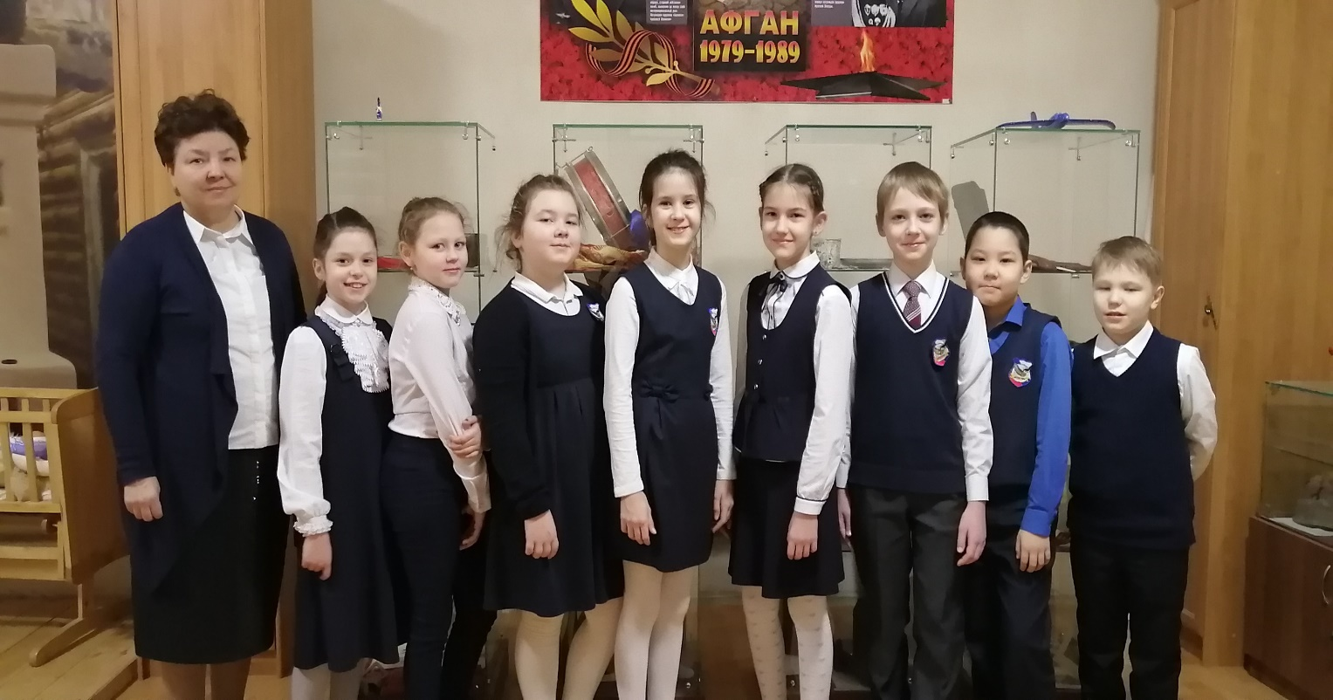
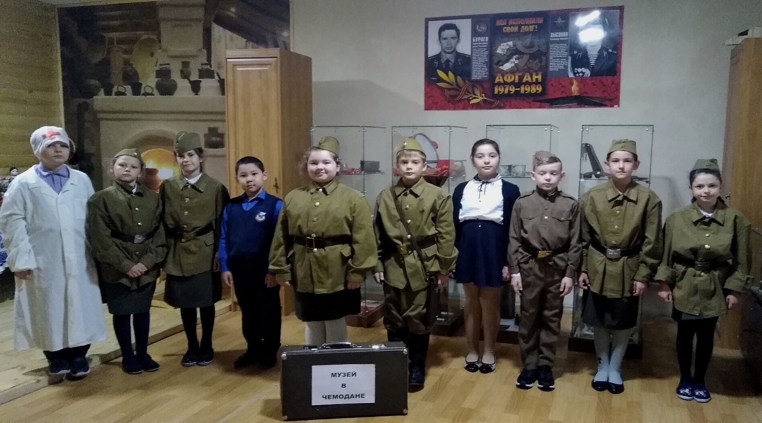
Кому нужен проект?
Проект будет интересен школьникам, которые любят историю своего Отечества, увлекаются историческими расследованиями, мечтают поделиться своими знаниями, но хотят сделать это интересно и необычно.
Проект интересен педагогам, которым интересны новые формы проведения музейных уроков, Уроков Мужества, создания и реализации патриотических проектов с вовлечением в патриотическую деятельность не только активных учащихся, но и остальных школьников. Проект основан на уже имеющемся опыте, реализуется школьным музеем и клубом «Патриот» в Востряковском лицее №1 г Домодедово уже более 2-х лет.
Проектом увлечены родители. Они нам во всем помогают.

Slide 3
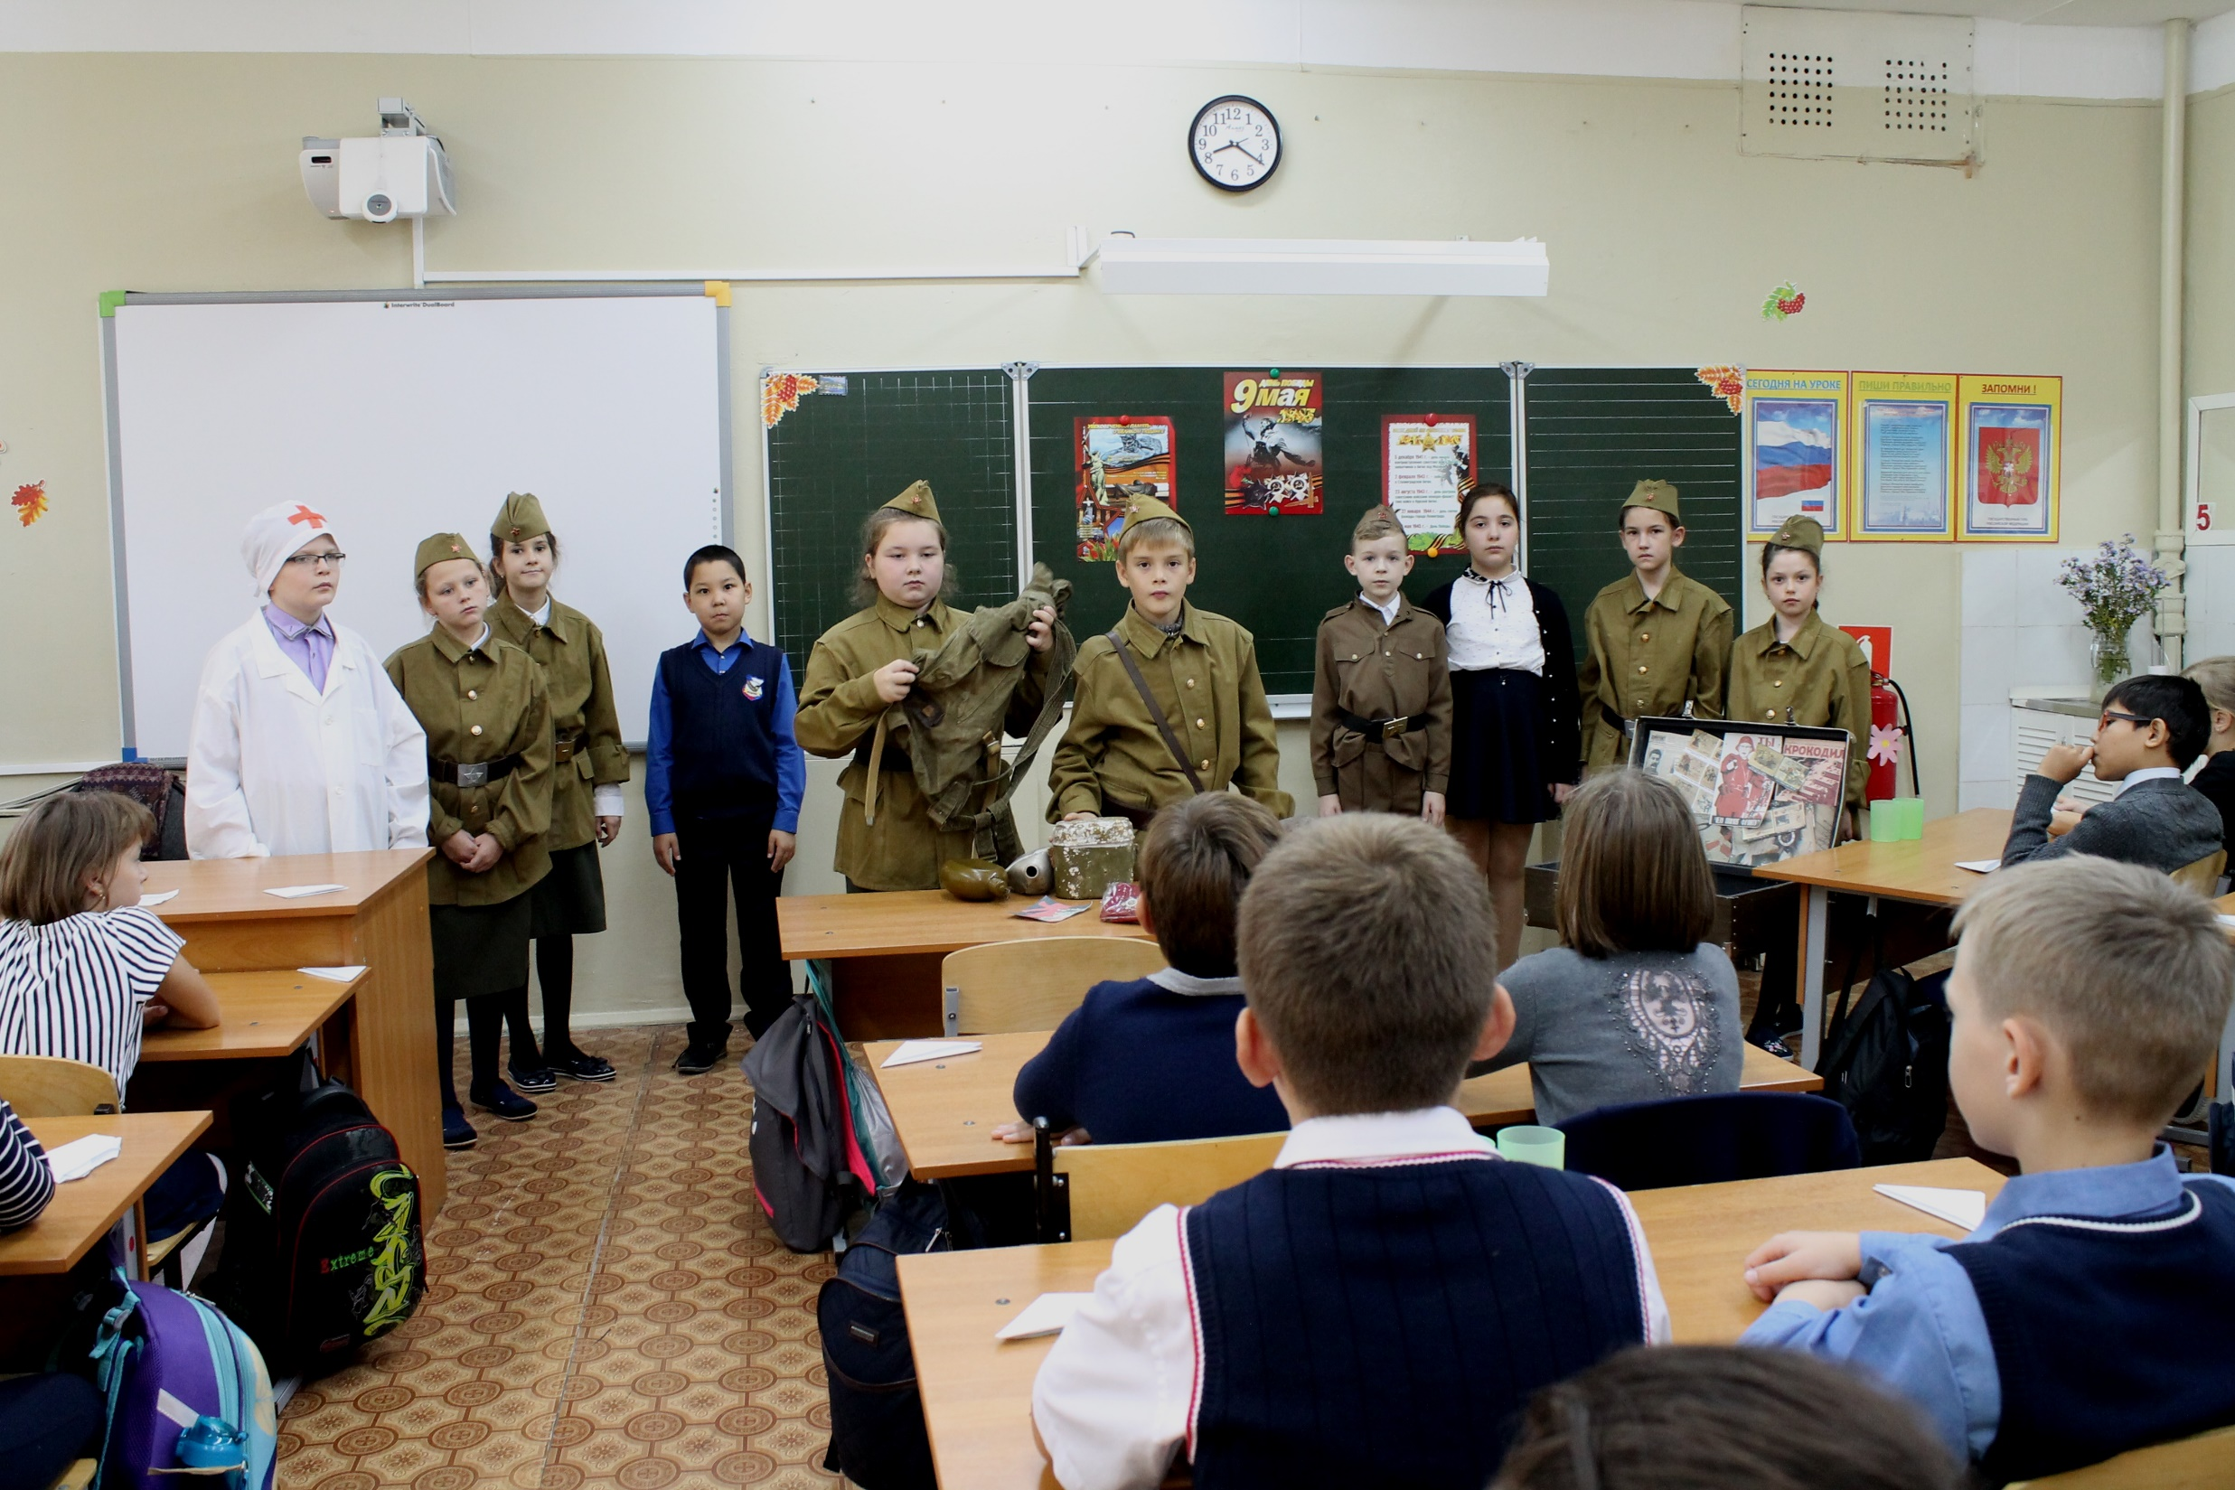

Slide 4
Цель проекта: сохранение исторической памяти и наследия, воспитание и формирование Гражданина и Патриота.
Задачи:
- формирование у подрастающего поколения патриотических качеств и чувства сопричастности к истории Отечества, ее Вооруженных Сил, воспитание уважения к ветеранам Великой Отечественной войны
- повышение интереса учащихся к героическому прошлому Отечества, изучение роли Победы в Великой Отечественной войне, ее значения и влияния на формирование национального самосознания российских граждан, создание условий для более глубокого ознакомления детей и подростков с основными этапами и событиями Великой Отечественной войны 1941-1945 годов, примерами боевых и трудовых подвигов наших соотечественников во имя свободы и независимости Родины;
- сохранение и развитие чувства гордости за свою страну, осознание необходимости увековечения памяти героев Отечества, сохранение и развитие чувства гордости за великие исторические события, за историческое прошлое своей Родины, воспитание уважения к своей малой Родине, землякам, вовлечение в практическую деятельность по изучению героической истории страны и городского округа Домодедово.

Slide 6
Дорогой памяти: из музея – в класс
Проект «Дорогой памяти. Музей в чемодане», в первую очередь, - это цикл переносных экскурсий военно-исторического музея МАОУ «Востряковский лицей №1», посвященных Победе советского народа в великой Отечественной войне).
Решая задачу патриотического воспитания музей формирует у ребенка ощущение присутствия прошлого в настоящем и будущем, посредством общения его с культурным наследием.
Наши «переносные» экскурсии («Великая Отечественная война – самое важное историческое событие 20 века», «Фронтовой быт солдат Красной Армии на фронтах Великой Отечественной». «Чтобы помнили. О героях, наградах и подвиге народа», «Моя семья в годы Великой Отечественной войны», «Реликвии Великой Победы», «Вооружение солдат Красной Армии» и др.) рассказывают о Великой Отечественной войне, некоторых моментах фронтовой жизни солдат и офицеров Красной Армии при помощи интерактивности, т.е. все вещи из Музея-чемодана можно брать в руки, рассматривать, изучать, играть с ними, например, в целях достижения достоверности в театрализованных сценах.

Slide 8
Результаты проекта
Во время работы над проектом, при разработке переносных экскурсий учащиеся учатся работать с историческими источниками, литературой, интернетом, народным творчеством. Так же развивается воображение, тренируется память, учащиеся изучают историю через материальные предметы, учатся выступать перед публикой и многое другое. В ходе Проекта возможны новые формы взаимодействия со старшим поколением, Советом ветеранов, организацией «Дети войны», «Ветераны Вооруженных сил», Женсоветом «Добродея».
Количественные показатели:
Участники проекта провели экскурсии для родителей, для дошкольной группы детского сада, для учащихся начальной школы, для членов Совета ветеранов микрорайона Авиационный. Каждый год наши экскурсии смотрят ученики начальных классов нашей школы в количестве более 100 человек. Надеемся привлечь около 250.
Качественные показатели: каждый, кто слушает нашу экскурсию, становится ее активным участником. Может задать вопросы по тематике экскурсии, принять участие в дискуссии, подойти посмотреть и потрогать экспонаты. После этого у каждого учащегося меняется отношение к событиям Великой Отечественной войны. Приобщаясь к военной истории Отечества, он по-другому видит и воспринимает события сегодняшнего дня.

Slide 9
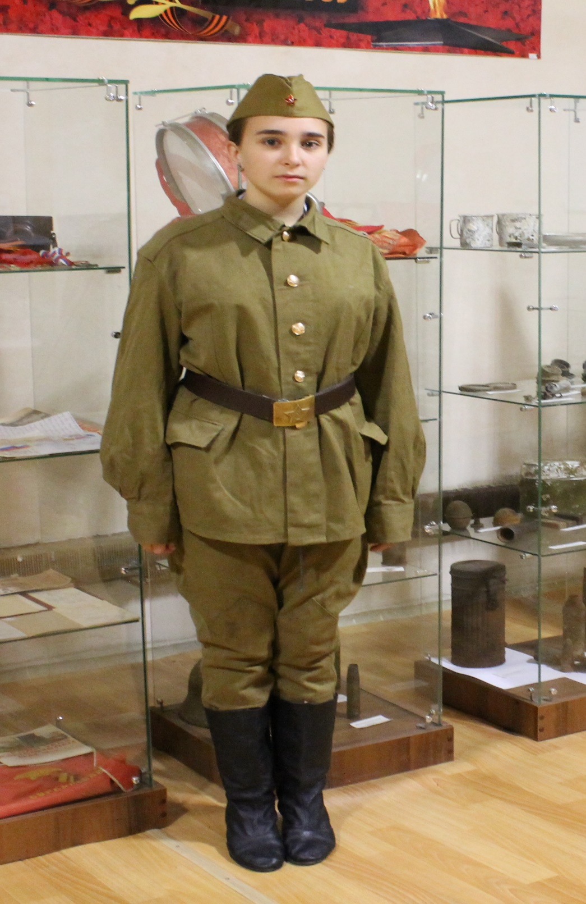
К Проекту подключаются
новые ребята,
старшие учат младших
В Проекте появится театрализованная составляющая. «Музей в чемодане» будет показывать военные мини-спектакли – «фронтовые сценки» с использованием великих литературных произведений о войне.
Готовится уже первая такая постановка –
«Василий Теркин».
Так же в рамках проекта вместе с переносной экскурсией будет выступать «фронтовая агитбригада», чтобы ребята могли петь военные песни, заряжать зрителей своим энтузиазмом.

Slide 10
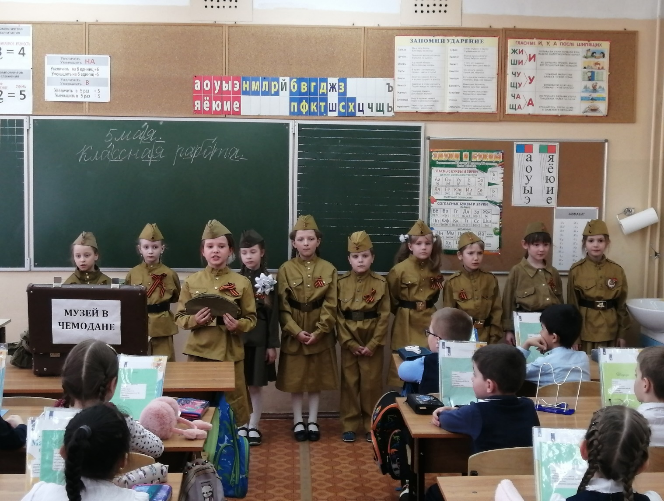
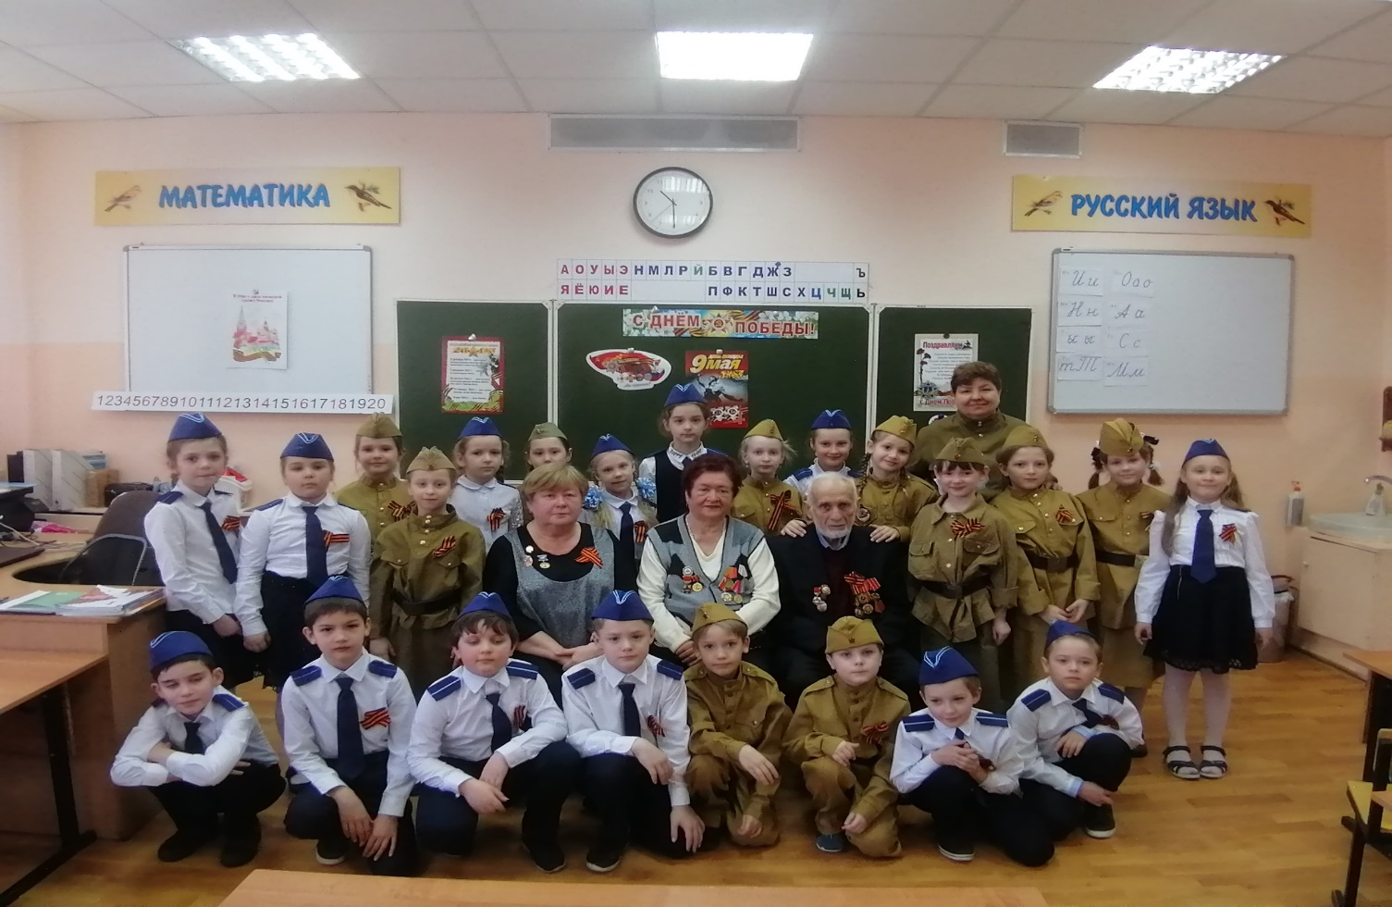
«ДОРОГОЙ ПАМЯТИ». МУЗЕЙ В ЧЕМОДАНЕ»
Контакты
моб 8-910-490-9140,
E: asimmv@yandex.ru
Сайт проекта http://muzei.dmenet.ru

